Slide 1

Efectos de un programa de precios en tiempo real sobre la respuesta de la demanda en mercados eléctricos: aplicación al caso colombiano
Modelos para estimación y pronóstico de precios en mercados spot de generación eléctrica
Oscar Alejandro Páramo Rojas
Gustavo Adolfo López Álvarez
Juan Carlos Rivera Agudelo

Slide 2
Orden de la presentación
Introducción
Revisión de Literatura
Descripción del Mercado Mayorista de Energía
Modelo
Datos
Simulaciones
Conclusiones
Bibliografía

Slide 3
Introducción
Motivación y contexto:
iii) Tarifa plana para UR y en la practica para los UNR
Falta de incentivos para motivar la Respuesta de la Demanda.
Siano (2014)
  Disminución pago de facturas
  Reducción de picos de demanda y precios
  Riesgos operativos
  Reduce las necesidades de ampliación de capacidad de generación y transmisión
  Impacto ambiental (Choi y Thomas, 2012)
La implementación de Redes Inteligentes hace viable la RD

Slide 4
Introducción
Objetivo
Realizar simulaciones a partir de un modelo propuesto con datos para el mercado eléctrico colombiano para explicar los efectos esperados de implementar tarifas horarias, en términos de:
  Reducción de costos de energía
  Demanda horaria
  Precios de bolsa

Slide 5
Introducción
Avance Metodológicos
Avance Práctico (implicaciones de política)
tarifación horaria
sistemas de información en tiempo real
(Ayuda al cumplimiento de la ley 143 de 1994 en Colombia).

Slide 6
Revisión de Literatura
Alternativas de cobro para motivar la RD
TDU: Torriti (2012) Facilidad de implementación.
PTR: Valenzuela, et al (2012), Gelazanskas y Gamage (2014) y Doostizadeh y Ghasemi (2012).
Trabajos aplicados a Colombia:
Baratto-Callejas (2013) y Cardona (2013)

Slide 7
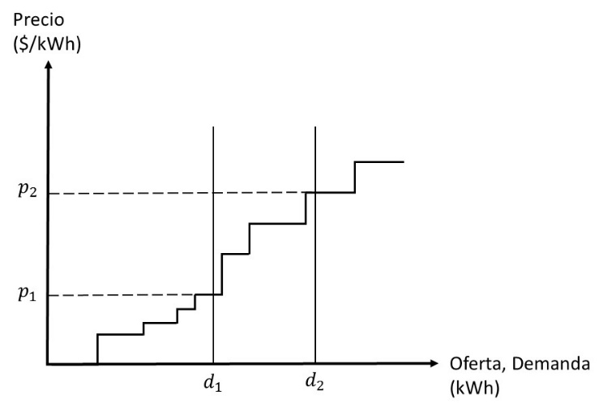
Descripción del Mercado Mayorista y Cálculo de los PB
Fig. 1. Formación de los precios en bolsa

Slide 8
Modelo
Supuestos:
Los consumidores disponen de la tecnología suficiente para observar consumo y precio ($/kWh) para cada hora del día.
El precio de bolsa es el percibido por los consumidores (se hace abstracción de los otros componentes de la tarifa). Además, se consideran precio aceptantes.
Se propone enfrentar a los consumidores a un esquema DA-PTR. Los precios que se comunicarán serán calculados con la demanda base.

Slide 9
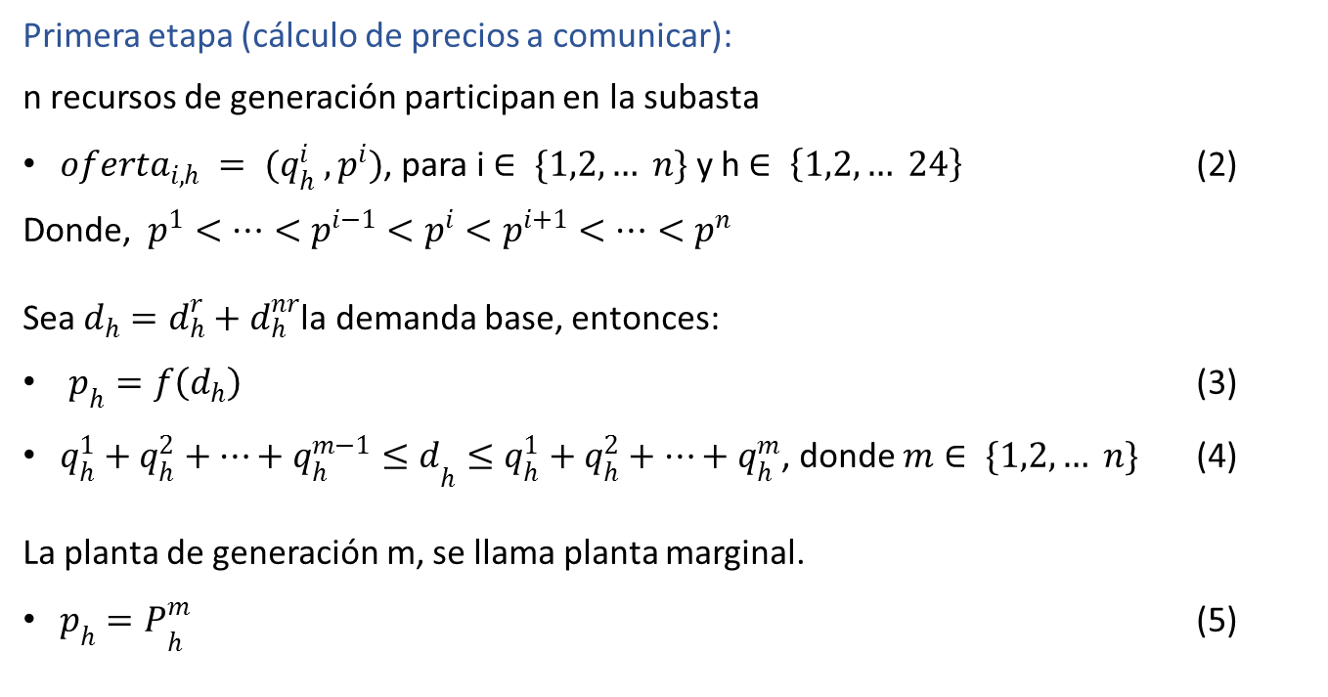
Modelo
Primera etapa (cálculo de precios a comunicar):
n recursos de generación participan en la subasta
$oferta_{i,h} = (q_{h}^{i} , p^{i})$, para i $∈ \{1,2, … n\}$ y h $∈ \left\{1,2, … 24\right\}$ (2)
Donde, $p^{1}<…<p^{i−1}<p^{i}<p^{i+1}<…<p^{n}$
Sea $d_{h}=d_{h}^{r}+d_{h}^{nr}$la demanda base, entonces:
$p_{h}=f\left(d_{h}\right)$ (3)
${q_{h}^{1}+q_{h}^{2}+…+q_{h}^{m−1}≤d}_{h}≤q_{h}^{1}+q_{h}^{2}+…+q_{h}^{m}$, donde $m∈ \{1,2, … n\}$ (4)
La planta de generación m, se llama planta marginal.
${p_{h}=P}_{h}^{m}$ (5)

Slide 10
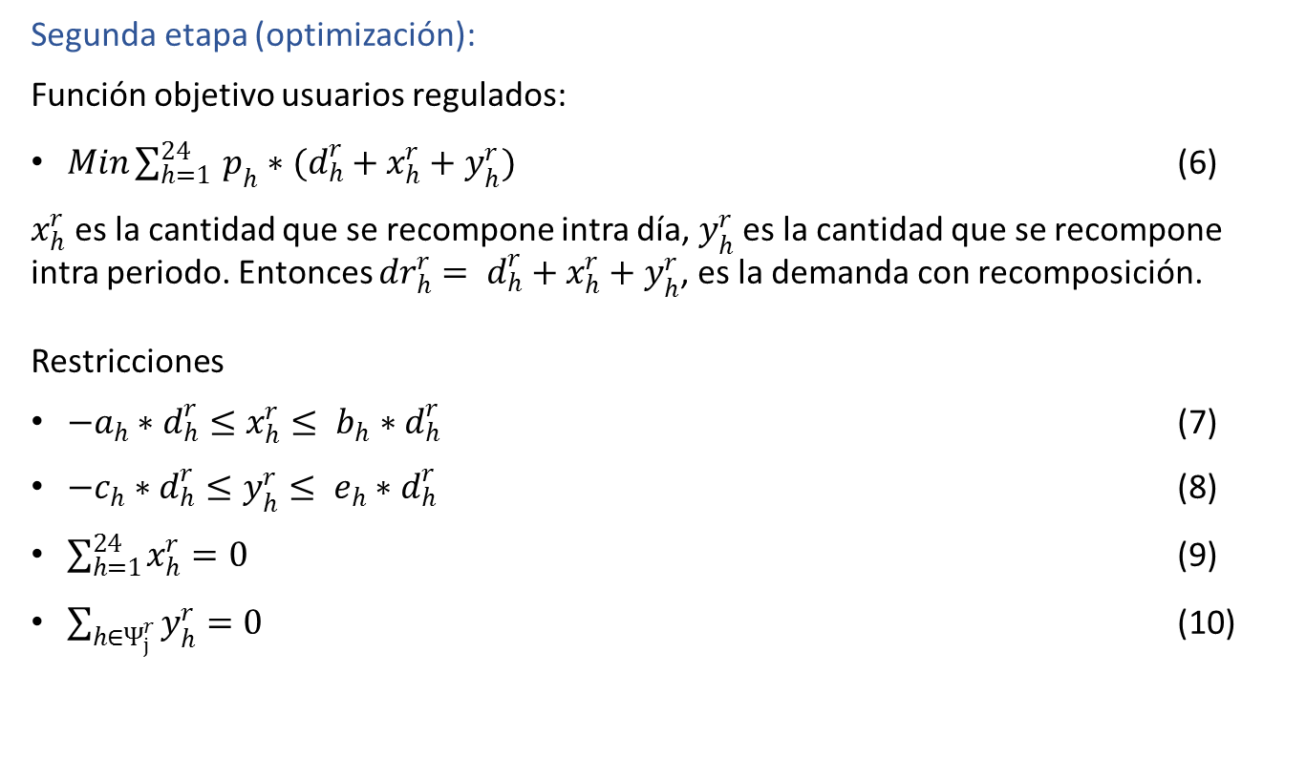
Modelo
Segunda etapa (optimización):
Función objetivo usuarios regulados:
$Min\sum_{h=1}^{24}{ p_{h}∗(d_{h}^{r}+x_{h}^{r}+y_{h}^{r})}$ (6)
$x_{h}^{r}$ es la cantidad que se recompone intra día, $y_{h}^{r}$ es la cantidad que se recompone intra periodo. Entonces $dr_{h}^{r}= d_{h}^{r}+x_{h}^{r}+y_{h}^{r}$, es la demanda con recomposición.
Restricciones
$−a_{h}∗d_{h}^{r}≤x_{h}^{r}≤ b_{h}∗d_{h}^{r}$ (7)
$−c_{h}∗d_{h}^{r}≤y_{h}^{r}≤ e_{h}∗d_{h}^{r}$ (8)
$\sum_{h=1}^{24}{x_{h}^{r}=0}$ (9)
$\sum_{h∈Ψ_{j}^{r}}{y_{h}^{r}}=0$ (10)

Slide 11
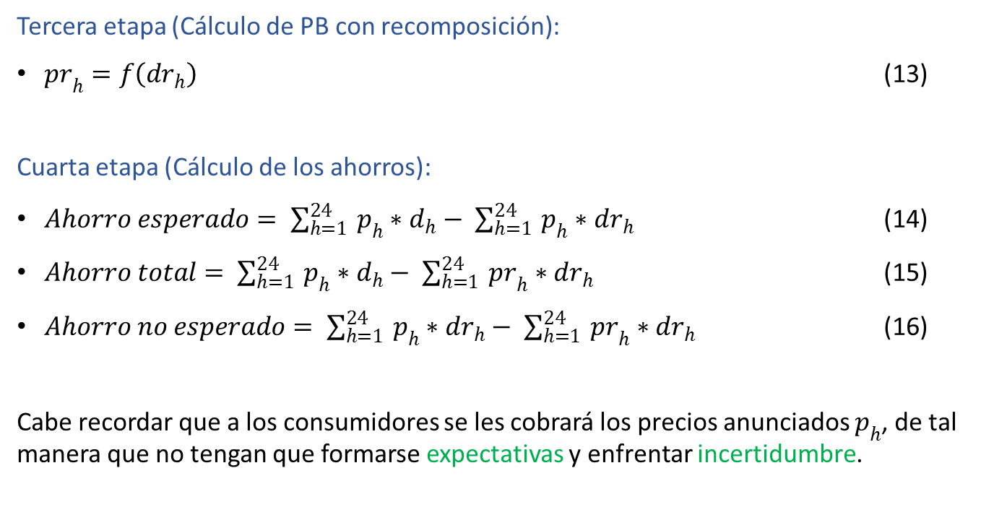
Modelo
Tercera etapa (Cálculo de PB con recomposición):
${pr}_{h}=f\left({dr}_{h}\right)$ (13)
Cuarta etapa (Cálculo de los ahorros):
$Ahorro esperado= \sum_{h=1}^{24}{ p_{h}∗d_{h}}− \sum_{h=1}^{24}{ p_{h}∗{dr}_{h}}$ (14)
$Ahorro total= \sum_{h=1}^{24}{ p_{h}∗d_{h}}− \sum_{h=1}^{24}{ {pr}_{h}∗{dr}_{h}}$ (15)
$Ahorro no esperado= \sum_{h=1}^{24}{ p_{h}∗{dr}_{h}}− \sum_{h=1}^{24}{ {pr}_{h}∗{dr}_{h}}$ (16)
Cabe recordar que a los consumidores se les cobrará los precios anunciados $p_{h}$, de tal manera que no tengan que formarse expectativas y enfrentar incertidumbre.

Slide 12
Metodología

Slide 13
Datos
Información de oferta y demanda
Se empleará información suministrada por la empresa XM que es la encargada de la operación del mercado y publica toda la información relacionada en su página web.
Demanda horaria SIN (regulada y no regulada).
Disponibilidad comercial y precios propuestos por las plantas mayores.
Generación real de las plantas menores.

Slide 14
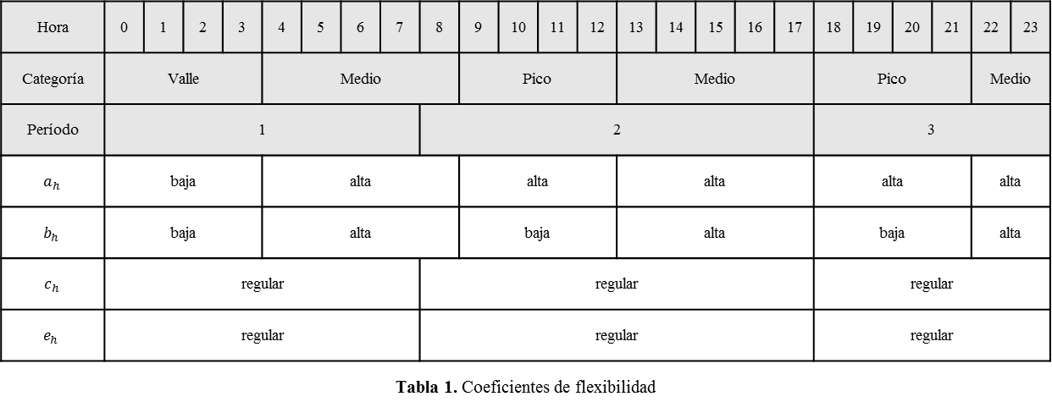
Datos
B. Coeficientes de flexibilidad (regulados):
Hora | 0 | 1 | 2 | 3 | 4 | 5 | 6 | 7 | 8 | 9 | 10 | 11 | 12 | 13 | 14 | 15 | 16 | 17 | 18 | 19 | 20 | 21 | 22 | 23
Categoría | Valle |  |  |  | Medio |  |  |  |  | Pico |  |  |  | Medio |  |  |  |  | Pico |  |  |  | Medio
Período | 1 |  |  |  |  |  |  |  | 2 |  |  |  |  |  |  |  |  |  | 3
$$a_{h}$$ | baja |  |  |  | alta |  |  |  |  | alta |  |  |  | alta |  |  |  |  | alta |  |  |  | alta
$$b_{h}$$ | baja |  |  |  | alta |  |  |  |  | baja |  |  |  | alta |  |  |  |  | baja |  |  |  | alta
$$c_{h}$$ | regular |  |  |  |  |  |  |  | regular |  |  |  |  |  |  |  |  |  | regular
$$e_{h}$$ | regular |  |  |  |  |  |  |  | regular |  |  |  |  |  |  |  |  |  | regular
Tabla 1. Coeficientes de flexibilidad

Slide 15
Datos
C. Escenarios de simulación:
En los escenarios A, B y C se consideran iguales todos los niveles de flexibilidad, con valores de 0.1, 0.3 y 0.5 respectivamente. Esto sirve para observar el efecto de aumentos en la flexibilidad sobre los resultados del modelo.
Otros tres escenarios que ayudan a observar el impacto de considerar diferentes niveles de flexibilidad según la hora del día:

Slide 16
Simulaciones

Slide 17
Simulaciones

Slide 18
Simulaciones

Slide 19
Simulaciones

Slide 21
Conclusiones
1. La participación de los usuarios en programas de RD basados en PTR generan:
Disminución en los picos de demanda y precios
Curvas más suavizadas en esas variables
Ahorros en el costo de generación de la energía más allá de lo esperado
2. Los ahorros son, en términos porcentuales, mayores para los usuarios regulados que para los no regulados.
3. Relación flexibilidad vs beneficios:
beneficios
baja
media
alta
flexibilidad

Slide 22
Conclusiones
Consideraciones finales:
La primera es considerar la reacción de las empresas generadoras. Recordar conclusiones de (García, et al., 2013).
Es necesario hacer una correcta estimación de los coeficientes de flexibilidad de los usuarios.
Los resultados son un argumento a favor de la implementación de redes inteligentes (con las consecuentes modificaciones necesarias a la regulación).

Slide 23
Bibliografía
Albadi, M. H., & El-Saadany, E. F. (2008). A summary of demand response in electricity markets. Electric Power Systems Research, 78(11), 1989-1996.
Baratto-Callejas, P. (2013). Implementación de un programa de respuesta de la demanda de energía eléctrica en un mercado de clientes no regulados en Colombia. Revista de la Maestría en Derecho Económico, 6(6), 259-292.
Braithwait, S. (2000). Residential TOU price response in the presence of interactive communication equipment. In Pricing in Competitive Electricity Markets (pp. 359-373). Springer US.
Cappers, P., Goldman, C., & Kathan, D. (2010). Demand response in US electricity markets: Empirical evidence. Energy, 35(4), 1526-1535.
Cardona Rendón, E. (2013). Método para optimizar los costos del servicio de energía eléctrica de grandes usuarios en Colombia, incorporando flexibilidad de la demanda.
Choi, D. G., & Thomas, V. M. (2012). An electricity generation planning model incorporating demand response. Energy Policy, 42, 429-441.
Doostizadeh, M., & Ghasemi, H. (2012). A day-ahead electricity pricing model based on smart metering and demand-side management. Energy, 46(1), 221-230.
Dulleck, U., & Kaufmann, S. (2004). Do customer information programs reduce household electricity demand?—the Irish program. Energy Policy, 32(8), 1025-1032.
FERC (2015). Disponible en: http://www.ferc.gov/industries/electric/indus-act/demandresponse/dem-res-adv-metering.asp. Consulta: mayo 20 de 2015.

Slide 24
Bibliografía
García, J. J., Bohórquez, S., & López, G. Mar n, F.(2013). Poder de mercado en mercados spot de generación eléctrica: metodología para su análisis. Working paper N. 13.05 Universidad EAFITCIEF.
Gelazanskas, L., & Gamage, K. A. A. (2014). Neural network based real-time pricing in demand side management for future smart grid.
Joung, M., & Kim, J. (2013). Assessing demand response and smart metering impacts on long-term electricity market prices and system reliability. Applied Energy, 101, 441-448.
Li, X. H., & Hong, S. H. (2014). User-expected price-based demand response algorithm for a home-to-grid system. Energy, 64, 437-449.
Lujano-Rojas, J. M., Monteiro, C., Dufo-López, R., & Bernal-Agustín, J. L. (2012). Optimum residential load management strategy for real time pricing (RTP) demand response programs. Energy Policy, 45, 671-679.
Shaw, R., Attree, M., Jackson, T., & Kay, M. (2009). The value of reducing distribution losses by domestic load-shifting: a network perspective. Energy Policy, 37(8), 3159-3167.
Siano, P. (2014). Demand response and smart grids—A survey. Renewable and Sustainable Energy Reviews, 30, 461-478.
Torriti, J. (2012). Price-based demand side management: Assessing the impacts of time-of-use tariffs on residential electricity demand and peak shifting in Northern Italy. Energy, 44(1), 576-583.
Valenzuela, J., Thimmapuram, P. R., & Kim, J. (2012). Modeling and simulation of consumer response to dynamic pricing with enabled technologies.Applied Energy, 96, 122-132.
Walawalkar, R., Fernands, S., Thakur, N., & Chevva, K. R. (2010). Evolution and current status of demand response (DR) in electricity markets: Insights from PJM and NYISO. Energy, 35(4), 1553-1560.

Slide 25
Gracias!!
oparamo@eafit.edu.co

